Slide 1

Роль проектной деятельности в современном начальном образовании
Проекты развивают самостоятельность и ключевые навыки XXI века у младших школьников.

Slide 2


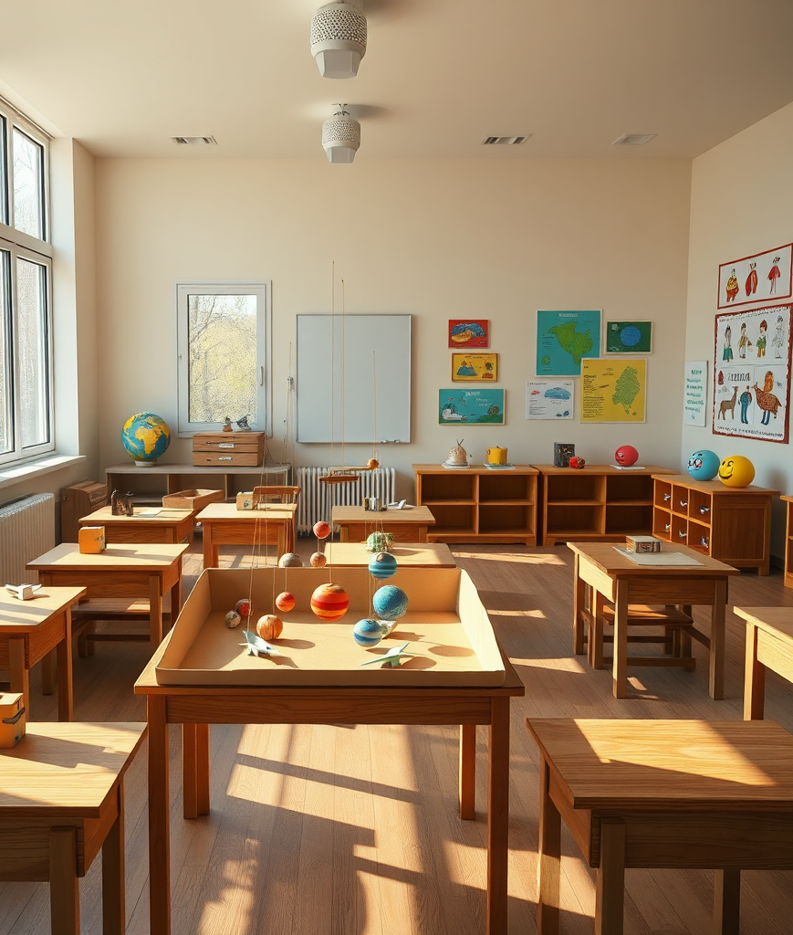
Что такое проектная деятельность в начальной школе?
Проектная деятельность — это самостоятельное или групповое решение проблемы, создание продукта и представление результата, что требует планирования и междисциплинарных знаний.
2

Slide 3



Значение проектной деятельности для младших школьников
Формирование учебной самостоятельности
В младшем школьном возрасте закладываются основы самостоятельной учебы и мотивации. Проекты помогают применять знания на практике и формируют уверенность в собственных силах.
Раскрытие индивидуальных талантов
Проектная деятельность даёт каждому ребёнку возможность проявить творческие и исследовательские способности, а также навыки публичных выступлений и коллективного взаимодействия.
3

Slide 4

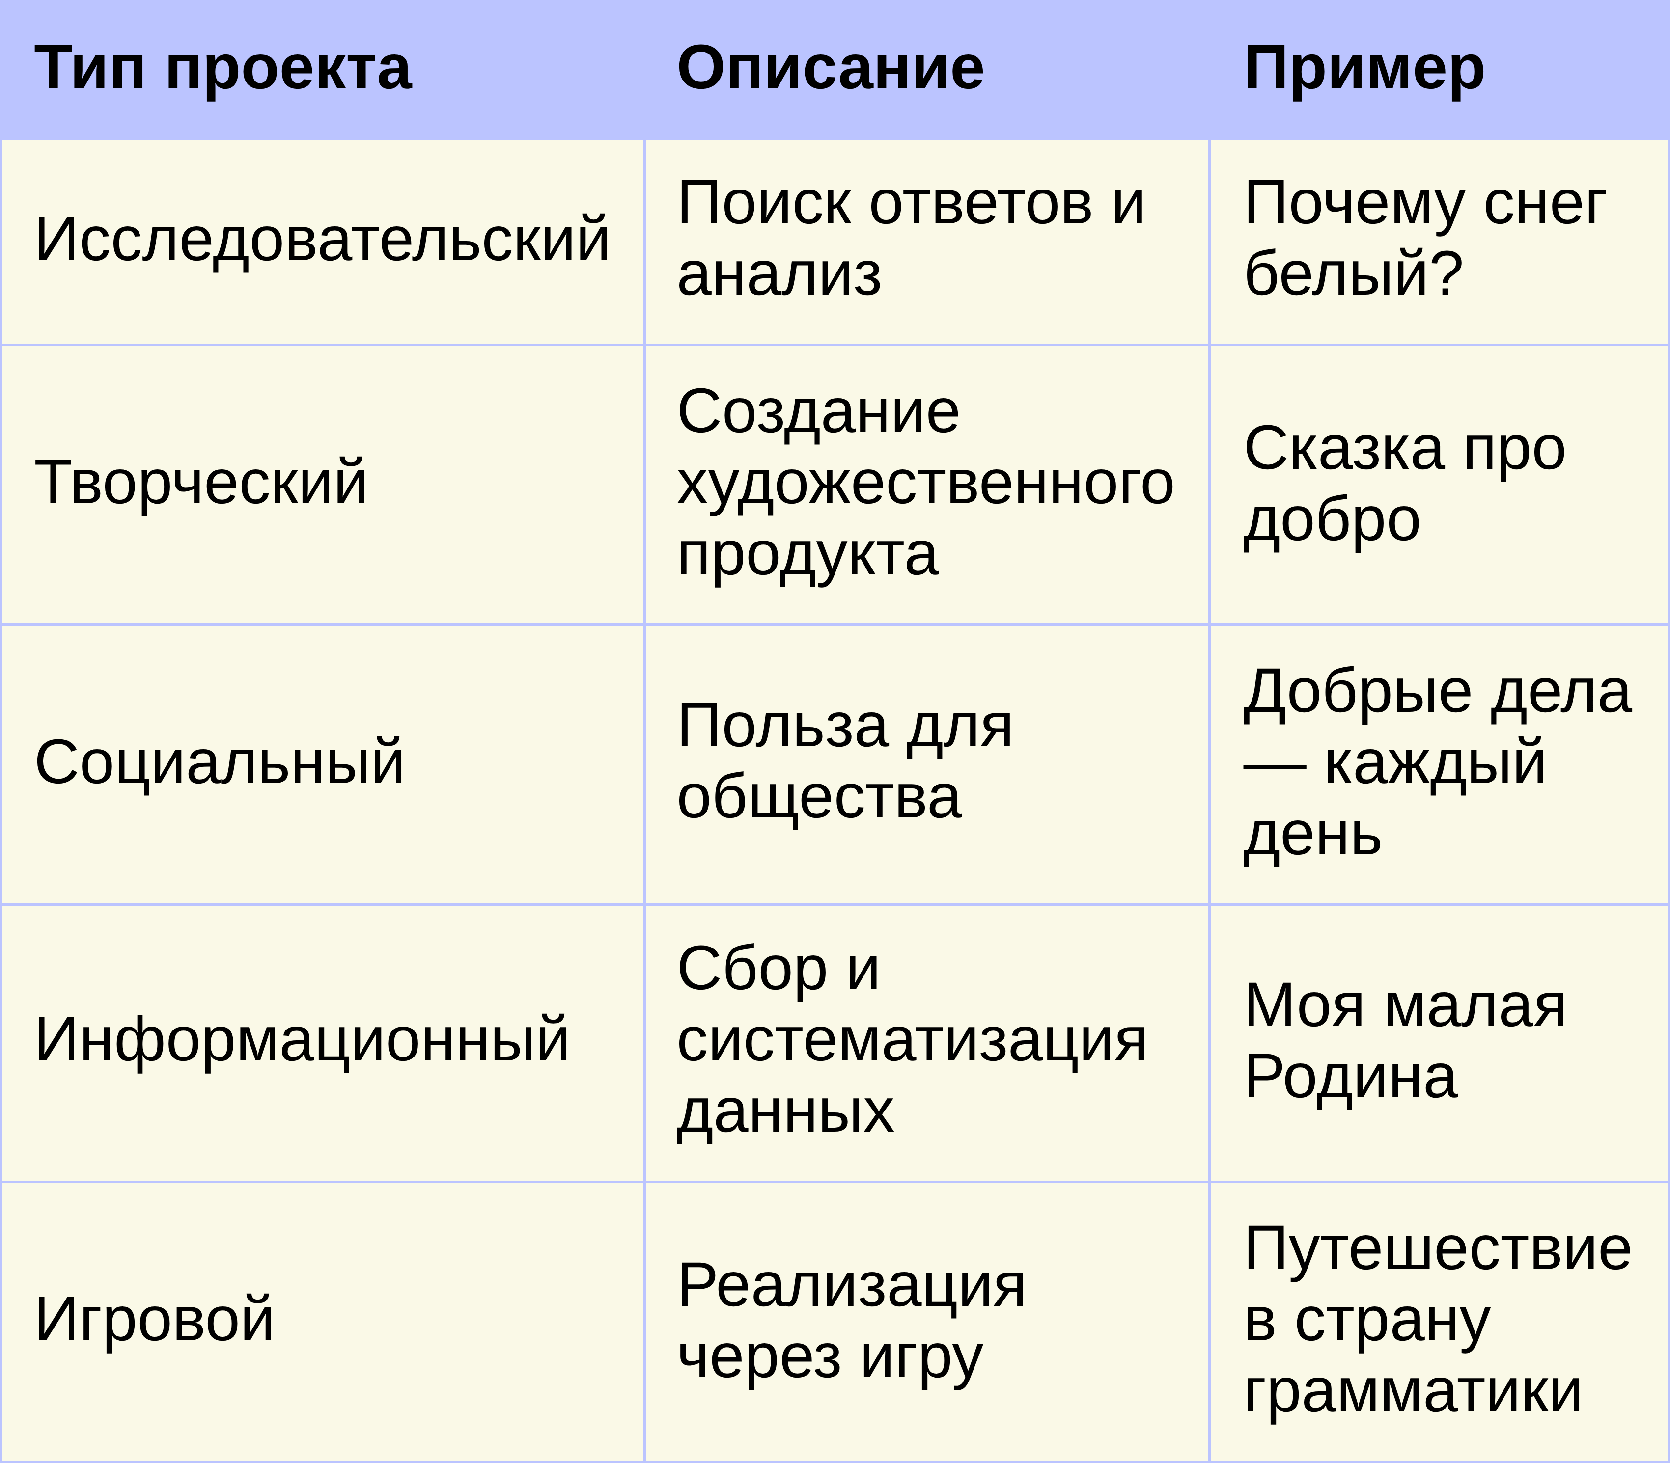
Основные типы проектов в начальной школе
Разнообразие типов проектов учитывает интересы и возможности различных учеников.
Широкий спектр проектов обеспечивает полноценное развитие разнообразных компетенций у младших школьников.
Образовательные методики начальной школы, 2023
4

Slide 5

Этапы реализации проекта в начальной школе
Работа над проектом и создание продукта
Планируются сроки и обязанности. Работа ведётся в группах с возможным привлечением родителей. Создаётся продукт проекта — плакат, макет или презентация.
Выбор темы и постановка целей
Тема должна быть интересной и понятной детям. Цели формулируются простыми словами для ясного понимания задач.
Презентация и оценка результатов
Ученики презентуют и защищают проект. Проводится выставка и оценивается работа с опорой на поддержку и мотивацию.
5

Slide 6

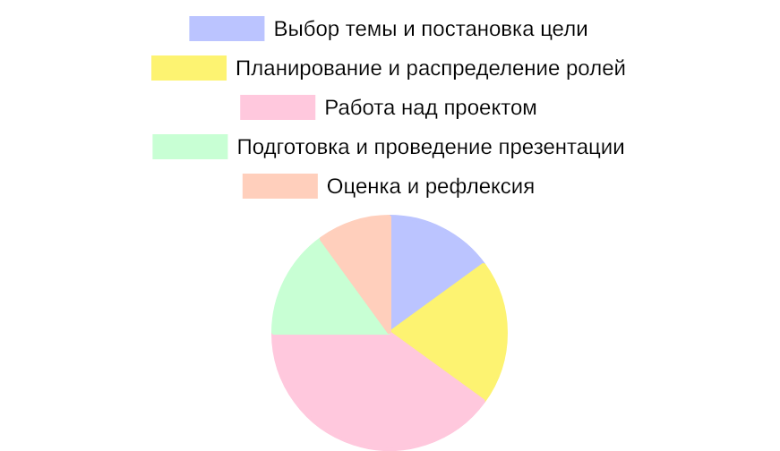
Распределение времени на этапы проектной деятельности
Большая часть времени отводится на активную работу и создание конечного продукта.
Активная фаза проекта требует максимальных усилий учащихся, что способствует глубокому освоению материала.
Наблюдения преподавателей начальной школы, 2023
6

Slide 7

Примеры успешных проектов и их результаты
«Красная книга нашего края» стимулировала экологическое сознание и исследовательские навыки через создание альбома с редкими животными.
«Письмо солдату» развивало социальную ответственность и умение работать в коллективе через сбор и оформление писем для военнослужащих.
«Школьный огород» способствовал развитию практических умений и пониманию биологии благодаря посадке зелени и ведению дневника наблюдений.
«Театр народной сказки» повысил творческий потенциал и навыки публичных выступлений через подготовку спектакля с декорациями и костюмами.
7

Slide 8

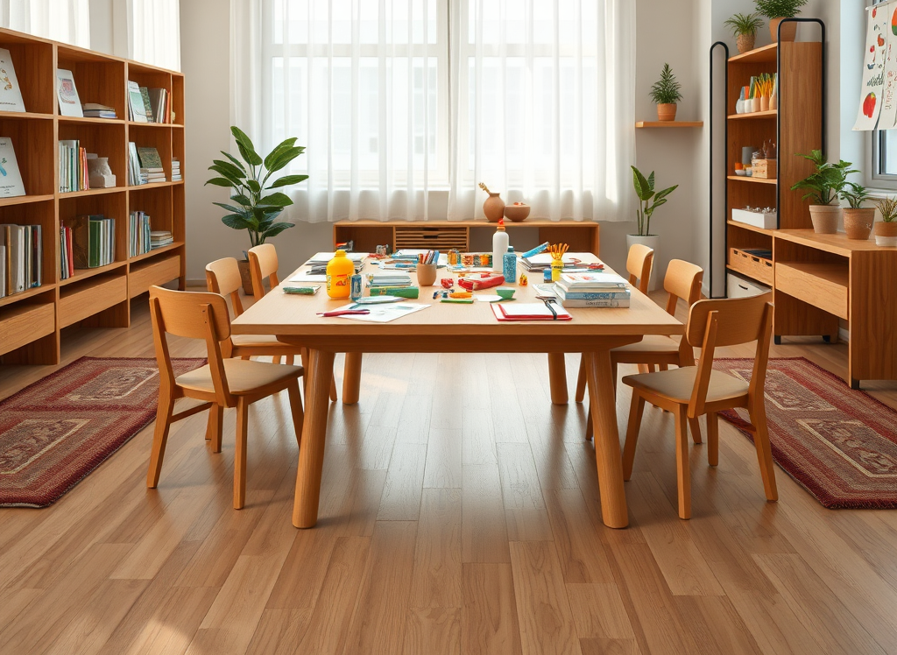
Роль учителя в организации и сопровождении проектов
Учитель помогает детям формулировать идеи и цели, учитывая их возрастные особенности, поддерживая самостоятельность и инициируя творчество.
Он создаёт атмосферу сотрудничества и ответственности, минимально вмешиваясь в процесс, а также обеспечивает мотивационную оценку и своевременную поддержку.
8

Slide 9





Компетенции, развиваемые через проектную деятельность
Исследовательские умения
Планирование и управление временем
Ученики учатся искать информацию, анализировать её и делать обоснованные выводы в процессе проекта.
Развивается умение составлять расписания, распределять обязанности и эффективно использовать время.
Коммуникация и сотрудничество
Творческое мышление
Формируются навыки работы в команде, умение слушать и высказывать свои мысли ясно и аргументированно.
Происходит развитие творческого подхода к решению задач и созданию оригинальных продуктов.
9

Slide 10


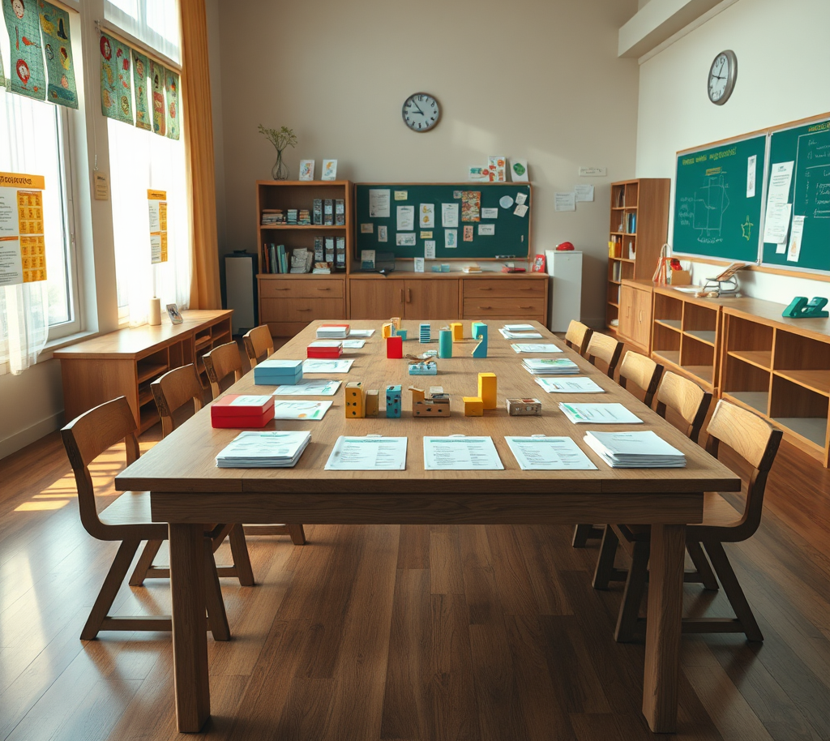
Преодоление трудностей при внедрении проектной деятельности
1. Трудности с выбором темы решаются путём предоставления списков тем и проведения голосований для выбора наиболее интересных.
2. Низкая самостоятельность учащихся компенсируется внедрением мини-проектов, а нехватка времени преодолевается интеграцией проектов в предметные уроки через тематические блоки.
10

Slide 11
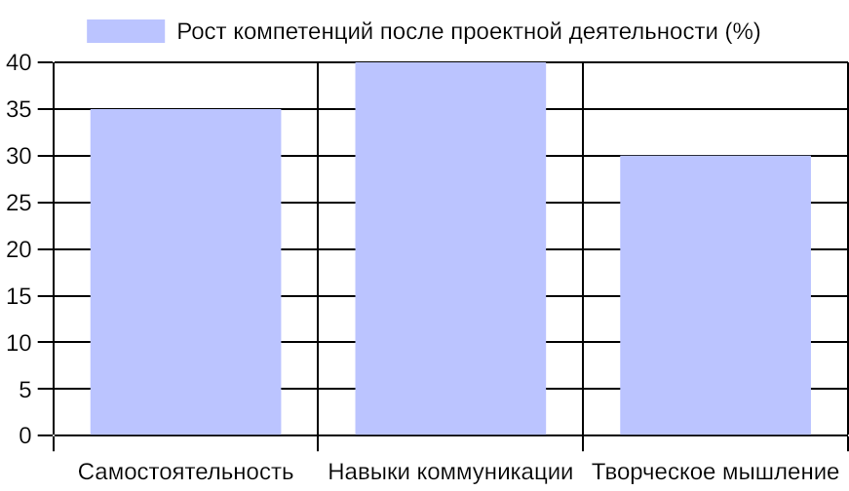
Уровень развития ключевых навыков у младших школьников до и после проектной деятельности
Проектная деятельность способствует существенному повышению мотивации и уверенности детей в собственных силах через активную групповую и творческую работу.
Значительное улучшение ключевых компетенций подтверждает высокую эффективность проектов как образовательного инструмента в начальной школе.
Мониторинг учебных успехов и наблюдения учителей начальных классов, 2023 год
11

Slide 12
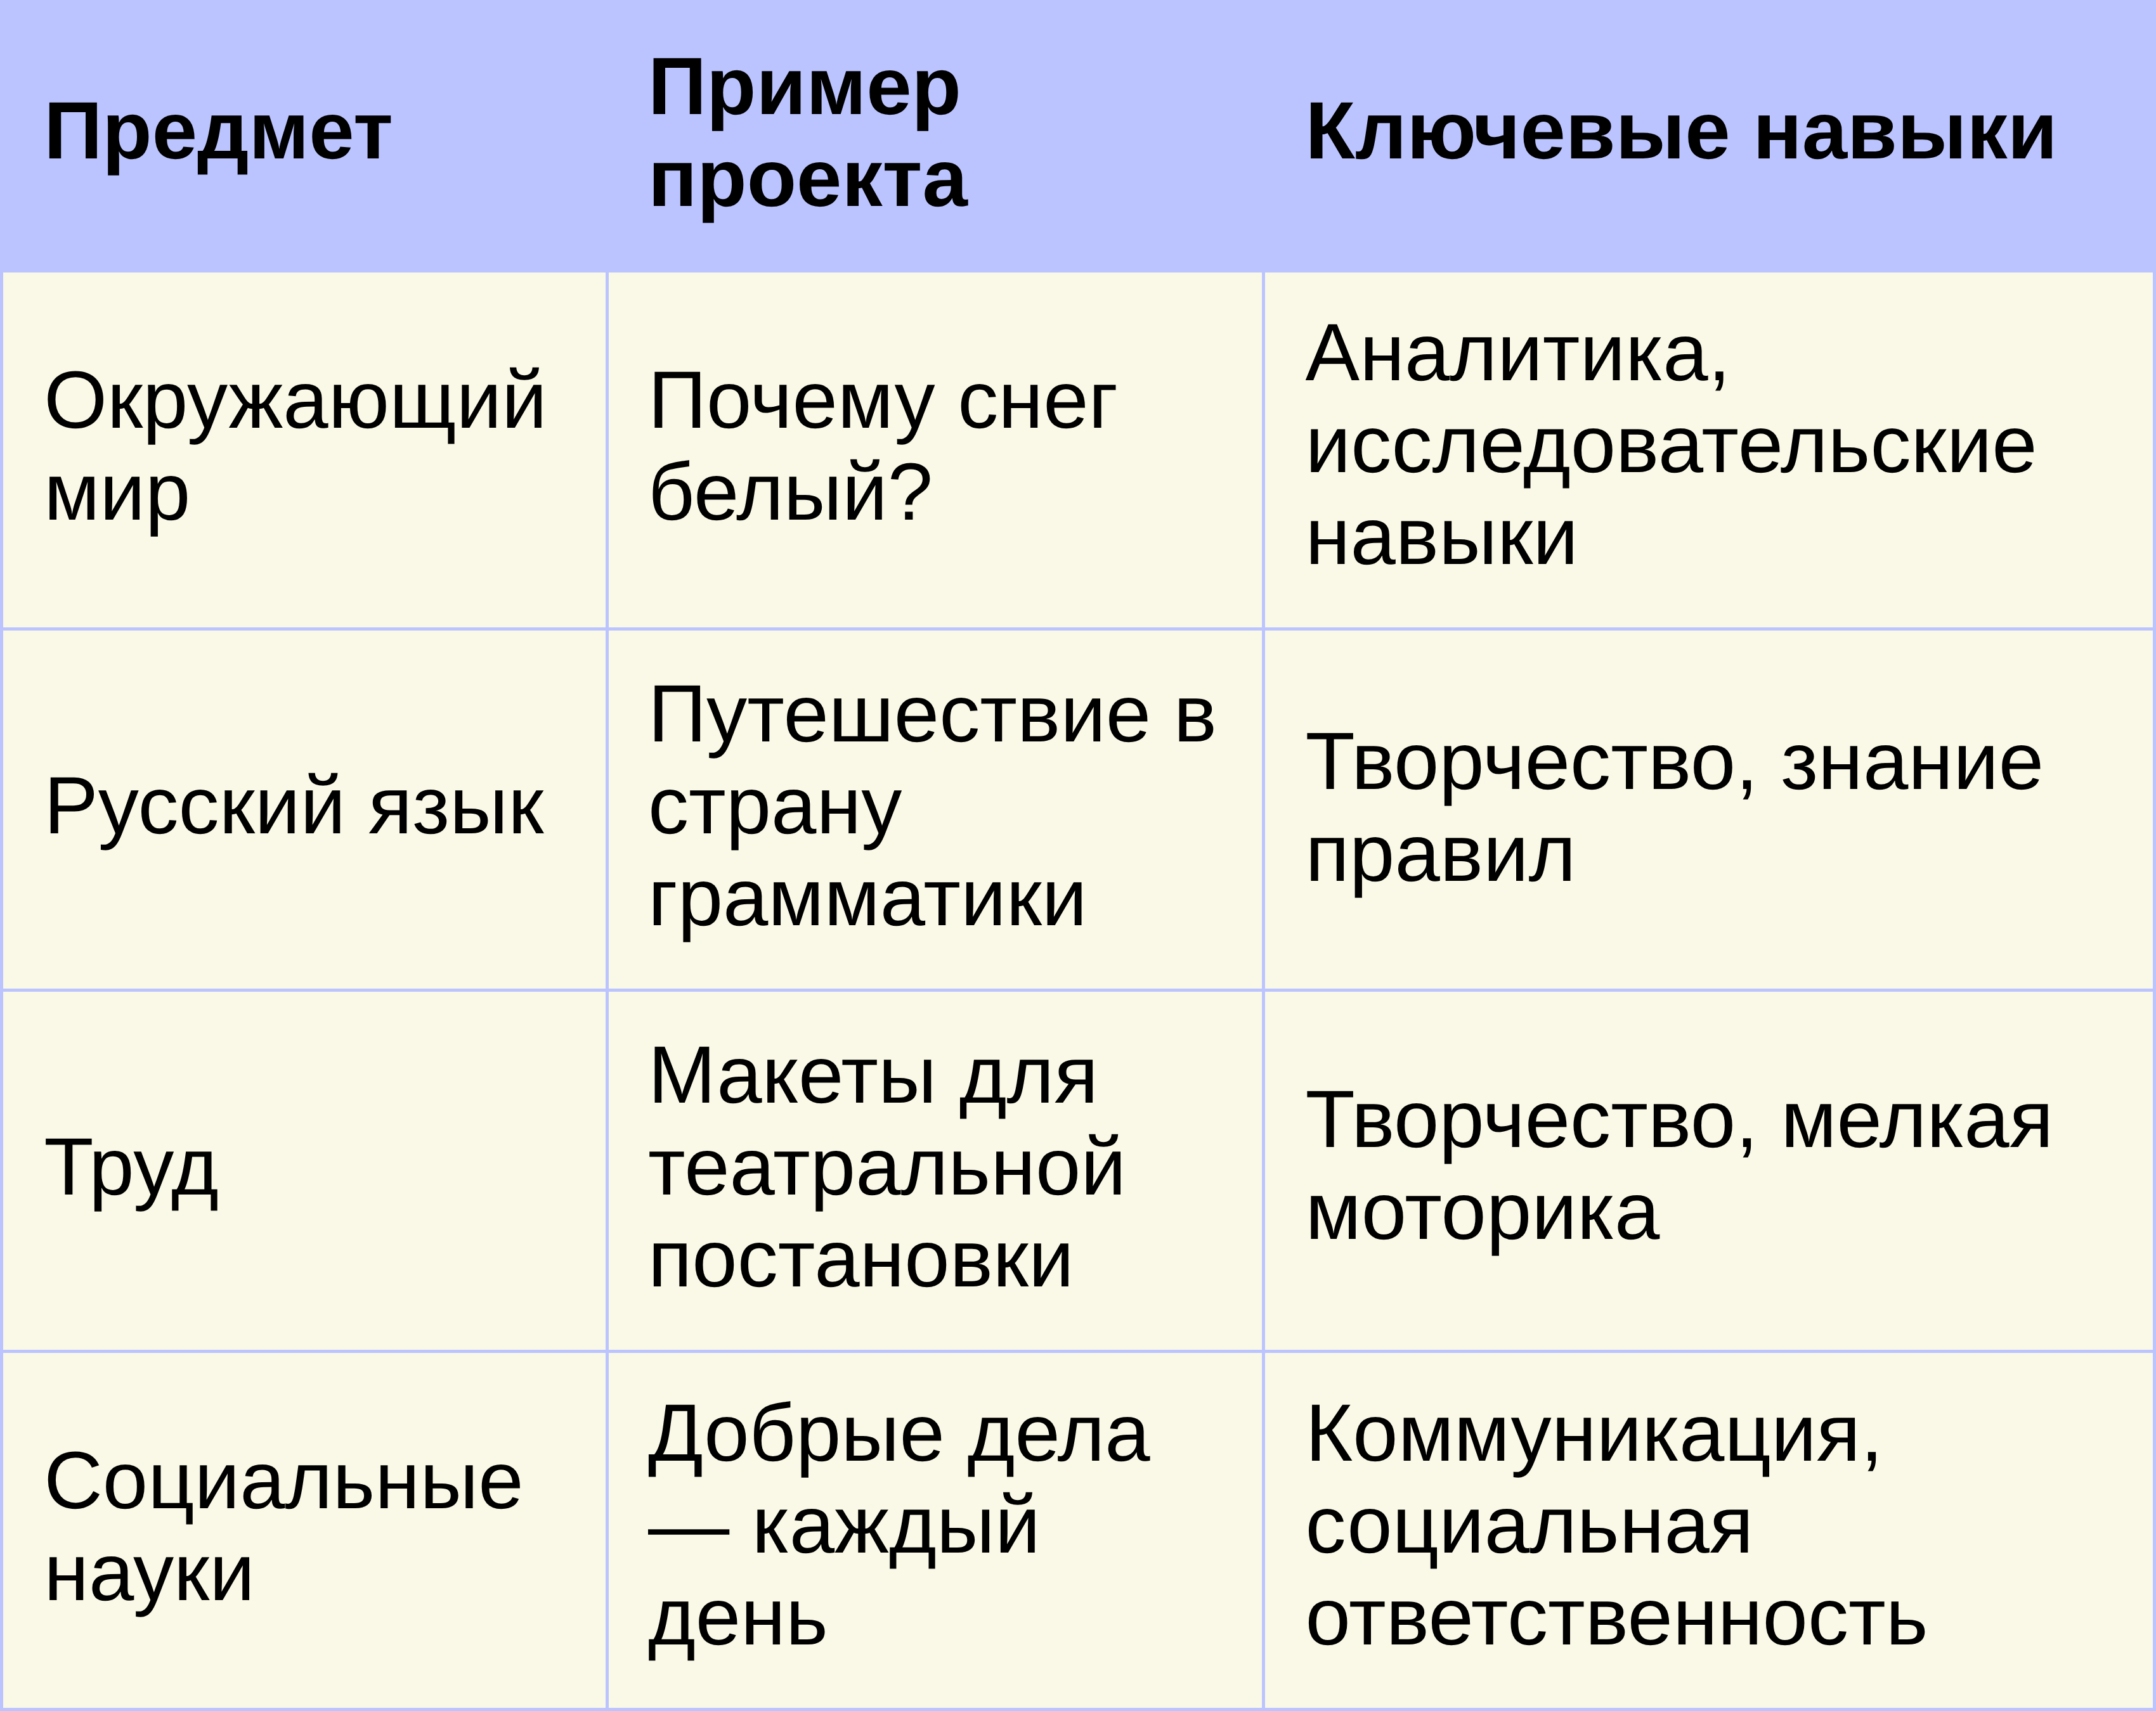
Интеграция проектной деятельности в предметные уроки
Примеры интеграции проектов в учебные предметы демонстрируют улучшение ключевых навыков при тесной связи с содержанием уроков.
Интеграция проектов в предметы оптимизирует учебное время и повышает заинтересованность учеников.
Методические рекомендации по организации проектной деятельности, 2023
12

Slide 13

Исследовательский потенциал проектной деятельности в начальной школе
Проекты формируют у детей умение выдвигать гипотезы, самостоятельно искать и анализировать информацию, что способствует развитию критического мышления с ранних лет.
Практические эксперименты и наблюдения в рамках проектов укрепляют исследовательские навыки и пробуждают устойчивый интерес к познанию окружающего мира.
Реализация экологического проекта «Красная книга нашего края» показывает, как междисциплинарный подход объединяет науку и творчество, стимулируя научную мотивацию.
13

Slide 14
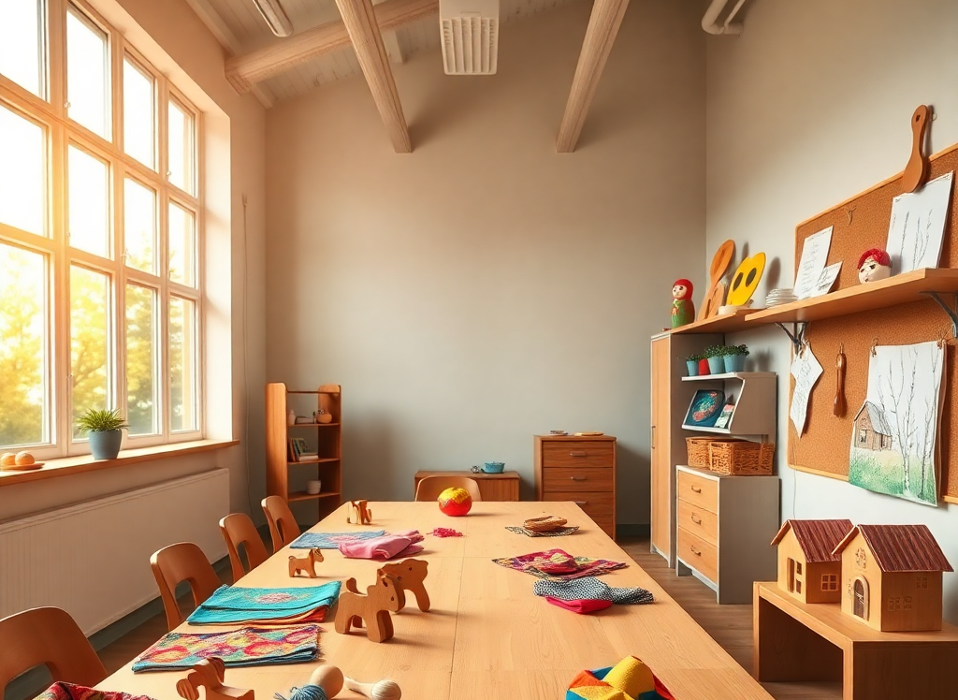
Творческий аспект и личностное развитие через проектную деятельность
Творческие задания в проектах развивают воображение и художественные способности детей, укрепляя их самооценку и стимулируя интерес к образованию на ранних этапах.
Постановка спектакля «Театр народной сказки» с изготовлением костюмов и декораций вовлекает в коллективный процесс, формируя навыки сотрудничества и публичных выступлений.
14

Slide 15

Заключение: значение проектной деятельности для формирования активного ученика
Проектная деятельность в начальной школе формирует самостоятельных, ответственных и творческих учеников, раскрывая их потенциал и укрепляя мотивацию через поддержку и вдохновение учителя.

